Slide 1
ΝΟΣΗΛΕΥΤΙΚΗ ΦΡΟΝΤΙΔΑ ΑΣΘΕΝΩΝ ΜΕ ΔΙΑΤΑΡΑΧΕΣ ΤΟΥ ΜΟΣΚΕΛΕΤΙΚΟΥ ΣΥΣΤΗΜΑΤΟΣ
ΚΑΤΑΓΜΑΤΑ
ΕΛΞΕΙΣ
ΓΥΨΙΝΟΙ ΕΠΙΔΕΣΜΟΙ
ΠΡΟΕΓΧΕΙΡΗΤΙΚΗ & ΜΕΤΕΓΧΕΙΡΗΤΙΚΗ ΦΡΟΝΤΙΔΑ

Slide 2
ΚΑΤΑΓΜΑ
Κάταγμα είναι μια λύση της συνεχείας (ένα σπάσιμο) του οστού ή του χόνδρου.
Για να γίνει ένα κάταγμα, πρέπει να επιδράσει πάνω στο οστό σημαντική ή/και λιγότερο σημαντική βία.
Τα κατάγματα μπορεί να προκύψουν από τραυματισμούς ή από ορισμένες ασθένειες των οστών που οδηγούν στην αποδυνάμωσή τους, όπως η οστεοπόρωση, ή ο ανώμαλος σχηματισμός του οστού από συγγενείς ασθένειες στη γέννηση, όπως είναι η ατελής οστεογένεση

Slide 3
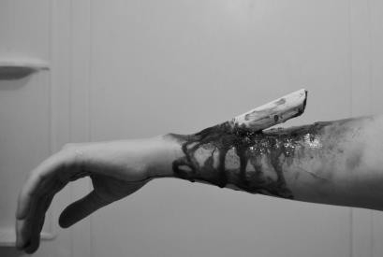
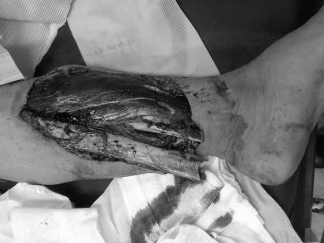
ΤΑΞΙΝΟΜΗΣΗ:Β) Ανάλογα με την κλινική εικόνα
ΑΝΟΙΚΤΑ: Συνοδεύονται από τραύμα μέσα από το οποίο επικοινωνούν με το εξωτερικό περιβάλλον.

Slide 4
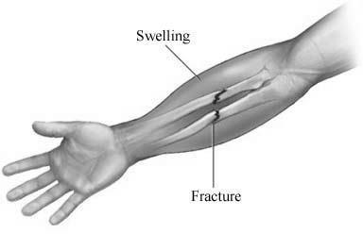
ΤΑΞΙΝΟΜΗΣΗ: Β) Ανάλογα με την κλινική εικόνα
ΚΛΕΙΣΤΑ: Συνοδεύονται από τραύμα και ΔΕΝ επικοινωνούν με το εξωτερικό περιβάλλον.

Slide 5
ΣΗΜΕΙΑ & ΣΥΜΠΤΩΜΑΤΑ
Πόνος
Οίδημα
Εκχύμωση
Παραμόρφωση
Δυσκολία στην κίνηση
Αφύσικη κίνηση
αιμορραγία

Slide 6
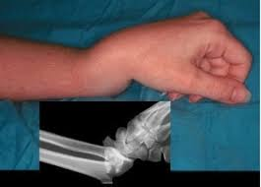
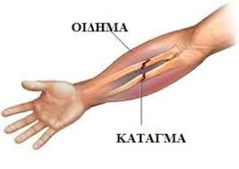
ΚΛΙΝΙΚΗ ΕΙΚΟΝΑ

Slide 7
ΑΝΤΙΜΕΤΩΠΙΣΗ ΚΑΤΑΓΜΑΤΩΝ
Η θεραπεία ενός κατάγματος εξαρτάται από τον τύπο κατάγματος, τη σοβαρότητα και τη θέσης του, καθώς επίσης και την κατάσταση του ασθενούς.
Τα κατάγματα αντιμετωπίζονται με:
ακινητοποίηση με νάρθηκα ή γύψο,
ξεκούραση,
μη άσκηση βάρους στο μέλος
ή/και χειρουργικές διαδικασίες (εσωτερική ή εξωτερική οστεοσύνθεση)

Slide 8
ΣΤΟΧΟΙ ΑΠΟΚΑΤΑΣΤΑΣΗΣ ΚΛΕΙΣΤΟΥ ΚΑΤΑΓΜΑΤΟΣ
Αυτή περιλαμβάνει:
1. Την ανάταξη του κατάγματος, δηλαδή η τοποθέτηση εκ νέου των δύο άκρων του οστού, τα οποία μπορεί να έχουν μετατοπιστεί, στη σωστή ανατομική τους θέση. Αυτό θα διευκολύνει την επούλωση και την αποκατάσταση της λειτουργίας της περιοχής. Η ανάταξη μπορεί να γίνει με χειρισμούς υπό τοπική ή γενική αναισθησία, με συνεχή σκελετική ή δερματική έλξη ή με χειρουργική επέμβαση.
2. Την ακινητοποίηση, αυτή γίνεται με μεταλλικούς ή πλαστικούς ή γύψινους νάρθηκες, με λειτουργικούς γύψους ή νάρθηκες, με συνεχή έλξη, ή με εσωτερική οστεοσύνθεση (μια κατασκευή με βίδες και ράβδους που συγκρατεί μαζί τα θραύσματα του οστού).
3. Τη λειτουργική αποκατάσταση, που αρχίζει μετά από την ανάταξη του κατάγματος και έχει ως στόχο το να εμποδίσει την ατροφία και τις αγκυλώσεις στις ακινητοποιημένες περιοχές. Συνήθως πρόκειται για ειδικές ασκήσεις και φυσιοθεραπεία. Συνεχίζεται και μετά από την άρση της ακινητοποίησης, μέχρι η περιοχή να ανακτήσει πλήρως την προηγούμενη λειτουργικότητα.

Slide 9
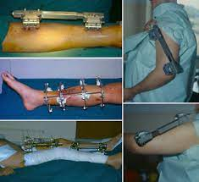
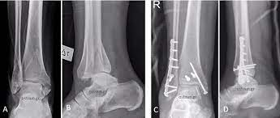
ΕΣΩΤΕΡΙΚΗ-ΕΞΩΤΕΡΙΚΗ ΟΣΤΕΟΣΥΝΘΕΣΗ

Slide 10
ΕΠΙΠΛΟΚΕΣ
ψευδάρθρωση (αποτυχία πώρωσης-αποκατάστασης του κατάγματος),
πώρωση σε πλημμελή θέση (όταν το οστό πωρωθεί σε λάθος θέση),
λοίμωξη (επιπλοκή χειρουργικής επέμβασης, ή ανοικτού κατάγματος),
δυσκαμψία γειτονικών αρθρώσεων
άλλες σπανιότερες, όπως τραυματισμός αγγείων και νεύρων κατά την ώρα του ατυχήματος
Οστεομυελίτιδα
Σύνδρομο διαμερίσματος

Slide 11
ΠΡΟΛΗΨΗ ΚΑΤΑΓΜΑΤΩΝ
Σωστή διατροφή (πλούσια σε ασβέστιο και βιταμίνη D) και η άσκηση βοηθούν μακροπρόθεσμα στην πρόληψη κάποιων καταγμάτων.
Συνετή οδήγηση, η χρήση προστατευτικών μέσων από τους αναβάτες και ο περιορισμός χρήσης αλκοόλ μπορούν να προλάβουν πολλά από τα ατυχήματα.
Εφαρμογή κανόνων ασφαλείας σε επαγγέλματα υψηλού κινδύνου (πχ οικοδομές), η χρήση κατάλληλου εξοπλισμού σε αθλητικές δραστηριότητες (πχ επικαλαμίδες στο ποδόσφαιρο) και γενικά ο περιορισμός επικίνδυνων και ακραίων δραστηριοτήτων

Slide 12
ΝΟΣΗΛΕΥΤΙΚΗ ΦΡΟΝΤΙΔΑ ΑΣΘΕΝΩΝ ΜΕ ΚΑΤΑΓΜΑ
Πόνος σχετιζόμενος με κάταγμα
Παρεμβάσεις: -Εκτίμηση του πόνου με κλίμακα 0-10
-Εντοπισμός, περιγραφή πόνου,
-χορήγηση αναλγησίας
-κατάλληλη θέση ασθενούς
Διαταραχή σωματικής κινητικότητας σχετιζόμενη με κάταγμα
Παρεμβάσεις: -Εκτίμηση πόνου στις μετακινήσεις;
-Μαξιλάρι απαγωγής στα σκέλη
-διδασκαλία ενδυνάμωσης γλουτιαίων και τετρακέφαλων μυών (βοηθούν τη βάδιση)

Slide 13
ΝΟΣΗΛΕΥΤΙΚΗ ΦΡΟΝΤΙΔΑ ΑΣΘΕΝΩΝ ΜΕ ΚΑΤΑΓΜΑ
Κίνδυνος διαταραχής πρόσληψης τροφής
Παρεμβάσεις :
-διδασκαλία επί του διαιτολογίου (αύξηση πρωτεϊνικής βάσης και πρόσληψης
ασβεστίου)
-υγιεινή του στόματος με σκοπό την βελτίωση της γεύσης
-συχνό ζύγισμα
Κίνδυνος ελκών πίεσης στο δέρμα
Παρεμβάσεις: -επισκόπηση για τυχόν εκκρίσεις στη χειρουργική θέση
-έλεγχος για πόνο, κνησμό, μούδιασμα σε κάποια περιοχή του σώματος ειδικά στα
κάτω άκρα;
-αξιολόγηση με μια κλίμακα εκτίμησης κινδύνου ελκών π.χ Braden Scale
-σταδιοποίηση (από στάδιο Ι έως ΙV) ενός ήδη υπάρχοντος έλκους πίεσης.
-χρήση άσηπτων τεχνικών για τη τομή
-συχνή αλλαγή θέσης και εφαρμογή στρώματος διαβαθμισμένης πίεσης
-εργαστηριακά: λευκά αιμοσφαίρια, Ht
-ΖΣ: χαμηλή αρτηριακή πίεση; = μειωμένη άρδευση ιστών

Slide 14
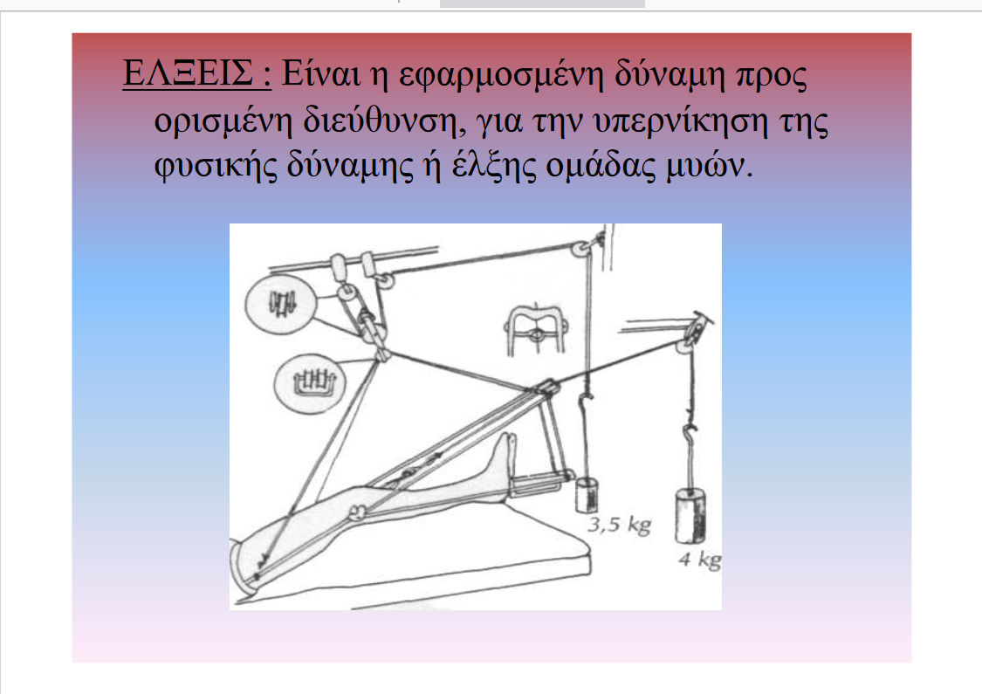

Slide 15
ΔΕΡΜΑΤΙΚΗ ΕΛΞΗ
Η δερματική έλξη είναι θεραπευτική αντιμετώπιση καταγμάτων ή και εξαρθρημάτων των κάτω άκρων και συνίσταται στην εφαρμογή συνεχούς ελκτικής δύναμης στα κάτω άκρα με σκοπό την υπερνίκηση του μυϊκού σπασμού και του πόνου που ακολουθεί την μυοσκελετική κάκωση. Επιπλέον η εφαρμογή έλξης (βάρους) διατηρεί την σωστή ανατομική θέση και κατάσταση του άκρου και διευκολύνει την επούλωση.
Εφαρμόζεται σε κατάγματα των κάτω άκρων, σε φλεγμονές των αρθρώσεων και σε εξαρθρήματα (π.χ. εξάρθρημα μηριαίου σε παιδιά)

Slide 16
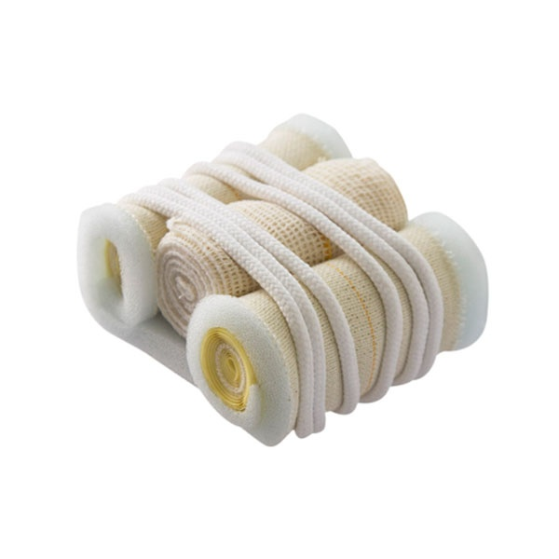
ΣΕΤ ΔΕΡΜΑΤΙΚΗΣ ΕΛΞΗΣ

Slide 17
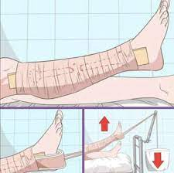
ΔΕΡΜΑΤΙΚΗ ΕΛΞΗ

Slide 18
Τι ελέγχει ο νοσηλευτής ΠΡΙΝ την εφαρμογή της δερματικής έλξης στον ασθενή;
την κατάσταση του δέρματος του άκρου στο οποίο θα εφαρμοστούν οι αυτοκόλλητοι επίδεσμοι. Το δέρμα θα πρέπει να είναι συνεχές χωρίς τραύματα ή εκδορές, χωρίς τρίχες και χωρίς άλλες βλάβες.
την νευραγγειακή κατάσταση του άκρου δηλαδή την αιμάτωση (φυσιολογικό χρώμα δέρματος και νυχιών, καλή θερμοκρασία, σφίξεις ραχιαίας και έσω κνημιαίας αρτηρίας)
την αισθητικότητα και κινητικότητα, ώστε να τα χρησιμοποιήσει ως σημείο αναφοράς για την μετά την εφαρμογή της έλξης αξιολόγηση του άκρου

Slide 19
Τι ελέγχει ο νοσηλευτής ΜΕΤΑ την εφαρμογή της δερματικής έλξης στον ασθενή;
την νευραγγειακή κατάσταση του άκρου (αιμάτωση, αισθητικότητα και κινητικότητα).
το δέρμα στο σημείο εφαρμογής των αυτοκόλλητων ταινιών για τυχόν βλάβη, αλλεργική αντίδραση στα υλικά και τραύματα από τις δυνάμεις αποκόλλησης λόγω της συνεχούς πλευρικής έλξης.
την ευθυγράμμιση του μέλους και τυχόν παραμόρφωση ή βράχυνση του μέλους.

Slide 20
Τι ελέγχει ο νοσηλευτής ΜΕΤΑ την εφαρμογή της δερματικής έλξης στον ασθενή;
την ένταση του πόνου του ασθενή (φυσιολογικά θα πρέπει να είναι μειωμένος).
Το βάρος (έλξη) να μην ακουμπά πουθενά και να κρέμεται συνεχώς ελεύθερο, την διατήρηση των τροχαλιών και των σκοινιών σταθερών.

Slide 21
ΦΡΟΝΤΙΔΑ ΑΣΘΕΝΗ ΜΕΤΑ ΤΗΝ ΕΦΑΡΜΟΓΗ ΤΗΣ ΔΕΡΜΑΤΙΚΗΣ ΕΛΞΗΣ
Περιποίηση του άκρου (καθαριότητα με ήπιους χειρισμούς)
Εξασφάλιση άνετης θέσης και εξυπηρέτησης των φυσικών αναγκών του ασθενή επί κλίνης
Διεξαγωγή ήπιων «ασκήσεων» τύπου κάμψης- έκτασης των δακτύλων και του άκρου πόδα (εκγύμναση της γαστροκνημίας
Πρόληψη εν τω βάθει φλεβοθρόμβωσης)
Πρόληψη κατακλίσεων κλπ
Είναι ζωτικής σημασίας η διατήρηση σταθερής της ελκτικής δύναμης και της σωστής θέσης των σκοινιών και των τροχαλιών (να μην ακουμπούν τα βάρη στο έδαφος ή σε καρέκλες).

Slide 22
ΕΚΠΑΙΔΕΥΣΗ ΤΟΥ ΑΣΘΕΝΗ
Ο ασθενής ενημερώνεται για το σκοπό εφαρμογής της έλξης, τη σημασία της ευθυγράμμισης του μέλους, τη σημασία της εφαρμογής του συγκεκριμένου βάρους και των ασκήσεων . Του επισημαίνεται να μην αφαιρεί το βάρος, να μην μετακινεί τα σκοινιά και τις τροχαλίες. Εκπαιδεύεται πώς να κινεί το σώμα του (με περιορισμούς) με τη βοήθεια της τριγωνικής λαβής και του προσωπικού.

Slide 23
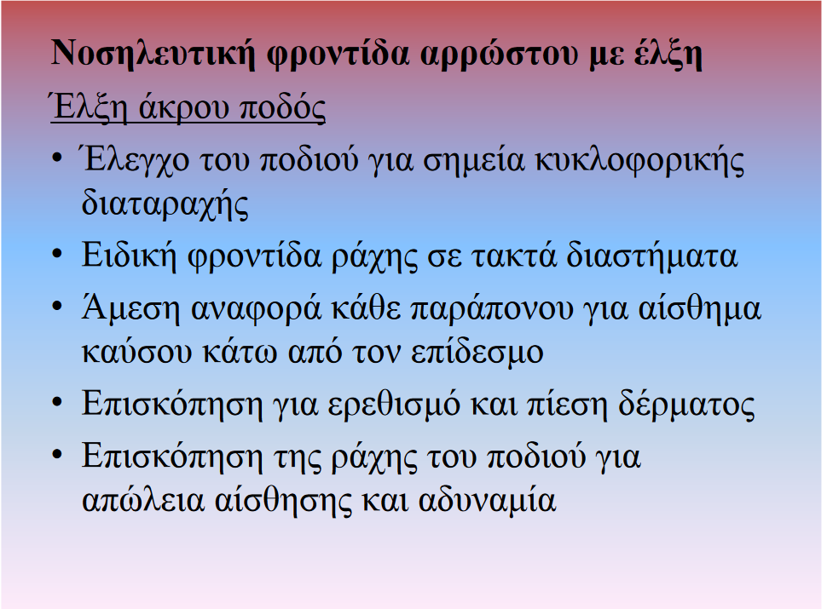

Slide 24
ΜΕΓΙΣΤΟ ΒΑΡΟΣ
Το βάρος που θα εφαρμοστεί καθορίζεται γενικά από το σωματότυπο, το βάρος και την ηλικία του ασθενή.
Το μέγιστο βάρος που μπορεί να εφαρμοστεί σε δερματική έλξη είναι 4,5Kg.

Slide 25
ΜΕΓΙΣΤΗ ΔΙΑΡΚΕΙΑ ΠΑΡΑΜΟΝΗΣ
Όταν εφαρμόζεται το μέγιστο βάρος, η μέγιστη διάρκεια παραμονής είναι 7 ημέρες.
Όταν εφαρμόζεται μικρότερο βάρος και το δέρμα ελέγχεται τουλάχιστον 2 φορές την εβδομάδα, η μέγιστη διάρκεια παραμονής μπορεί να είναι 4-6 εβδομάδες.

Slide 26
ΕΠΙΠΛΟΚΕΣ
Αλλεργική αντίδραση στον αυτοκόλλητο επίδεσμο
Αποκόλληση της επιφανειακής στιβάδας του δέρματος
Έλκος κατάκλισης πάνω από οστικές προεξοχές
Πάρεση περονιαίου νεύρου.

Slide 27
ΣΚΕΛΕΤΙΚΗ ΕΛΞΗ
Ονομάζεται η έλξη που εφαρμόζεται μέσω άμεσης σταθεροποίησης στο οστό.
Για την σκελετική έλξη χρησιμοποιούνται ειδικές βελόνες (Kirschner και Steinmann), ειδικά πέταλα έλξης και ιμάντες άρσης βάρους με ειδικά βαρίδια.

Slide 28
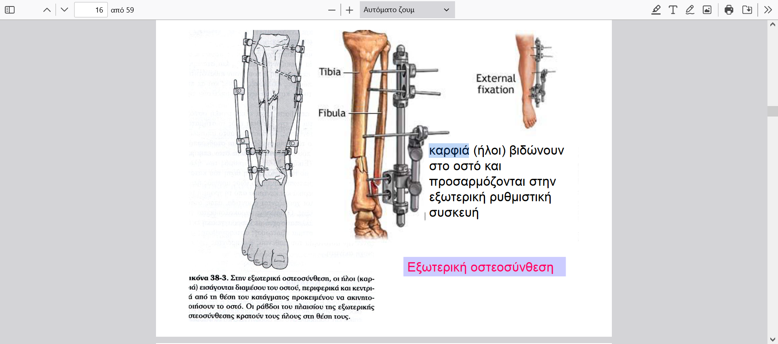
ΣΚΕΛΕΤΙΚΗ ΕΛΞΗ

Slide 29
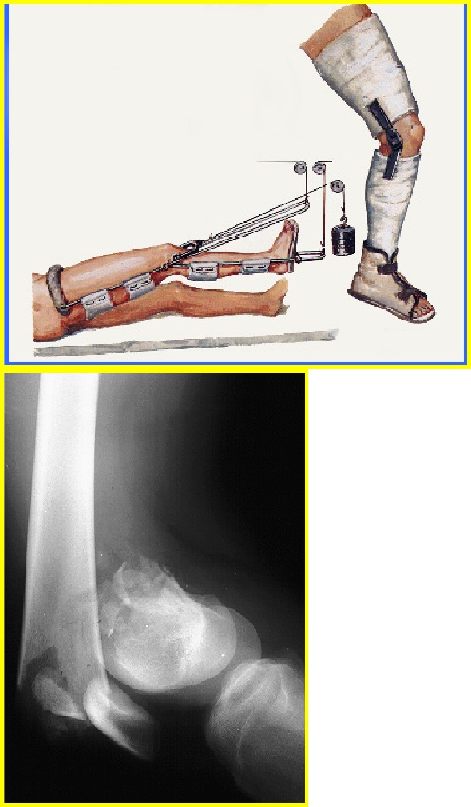
ΣΚΕΛΕΤΙΚΗ ΕΛΞΗ

Slide 30
ΕΠΙΠΛΟΚΕΣ ΣΚΕΛΕΤΙΚΗΣ ΕΛΞΗΣ
Σημαντικότερες επιπλοκές είναι η επιμόλυνση της βελόνας έλξης και η οστεομυελίτιδα (χρειάζεται αφαίρεση, χειρουργικό καθαρισμό, αντιβιοτική θεραπεία και τοποθέτηση νέας βελόνας σε άλλο σημείο).
Άλλες συχνές επιπλοκές είναι: η διάταση των κατεαγόντων άκρων λόγω υπερβολική έλξης και η απραξία των νεύρων (νευραπραξία-νευρολογική βλάβη), επίσης λόγω υπέρμετρης έλξης του άκρου και η τρώση αγγείου.

Slide 31
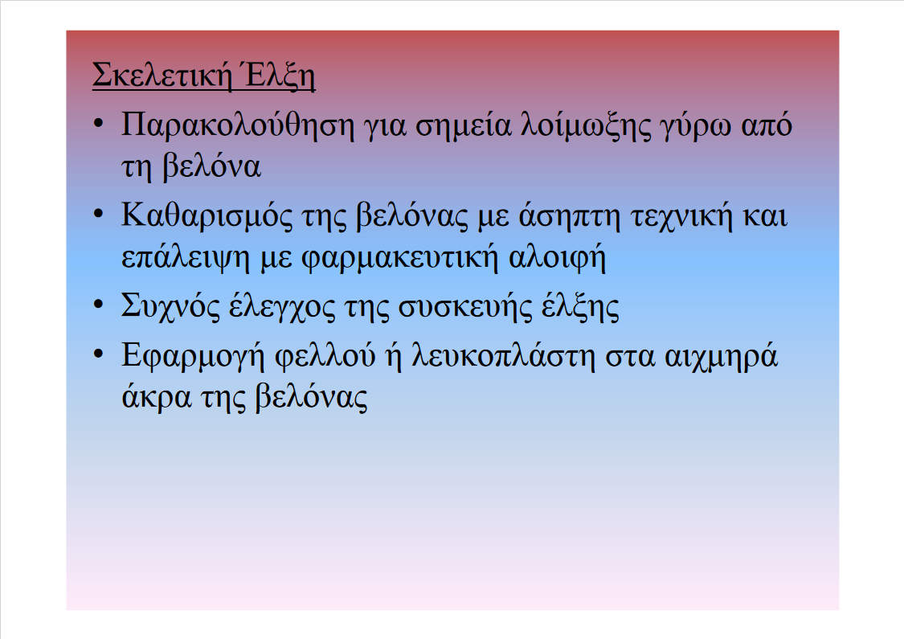
ΝΟΣΗΛΕΥΤΙΚΗ ΦΡΟΝΤΙΔΑ ΣΕ ΑΣΘΕΝΗ ΜΕ ΣΚΕΛΕΤΙΚΗ ΕΛΞΗ

Slide 32
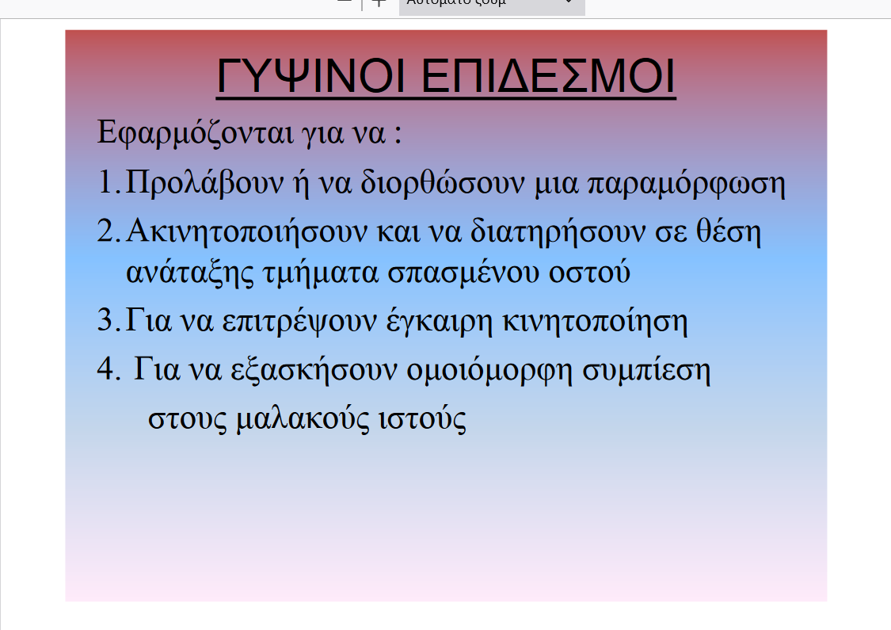
ΓΥΨΟΙ

Slide 33
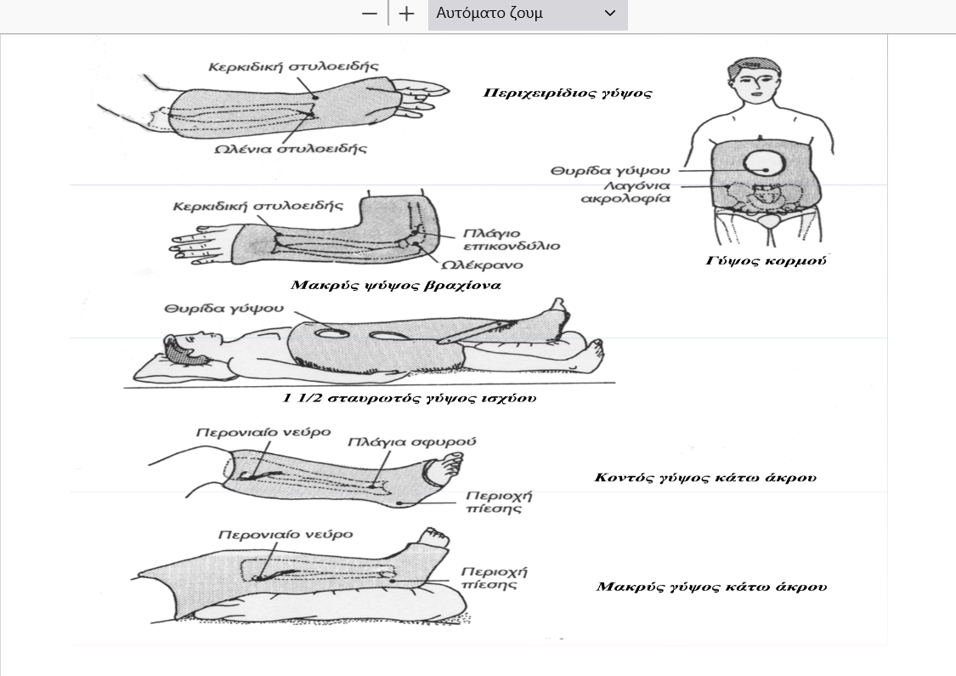
ΕΙΔΗ ΓΥΨΟΥ

Slide 34
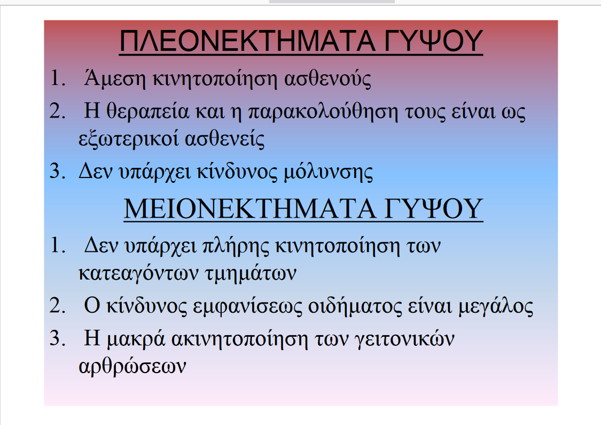

Slide 35
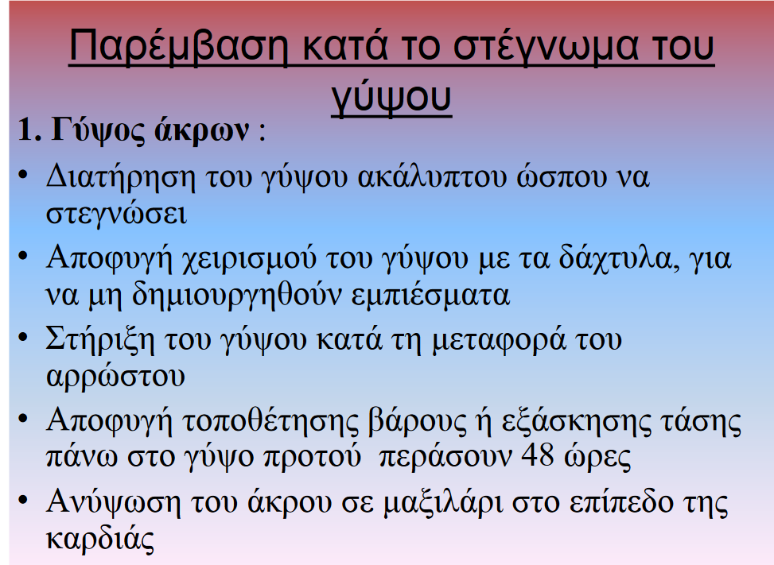

Slide 36
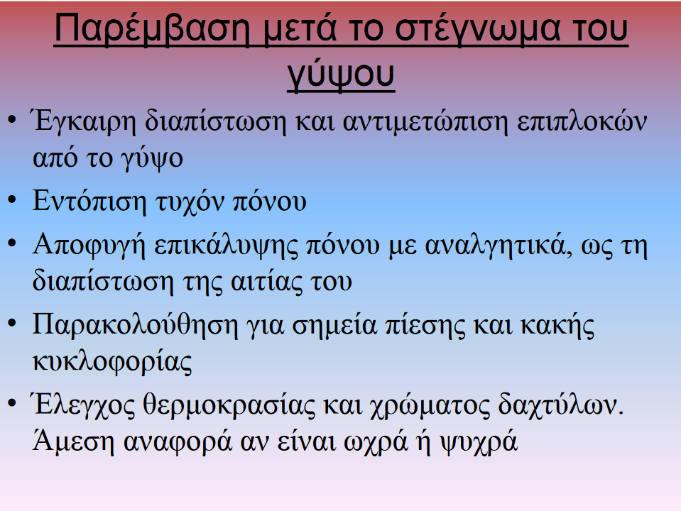

Slide 37
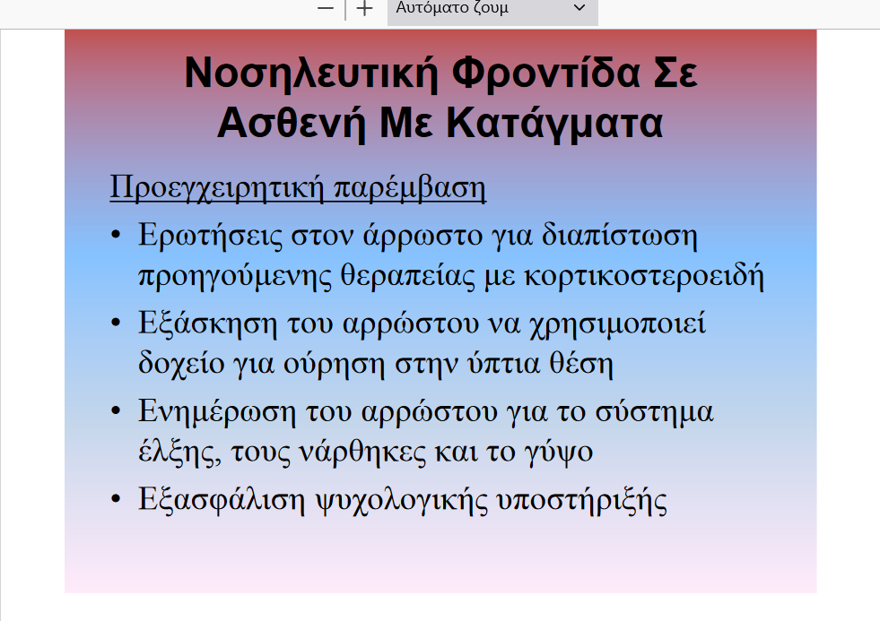

Slide 38
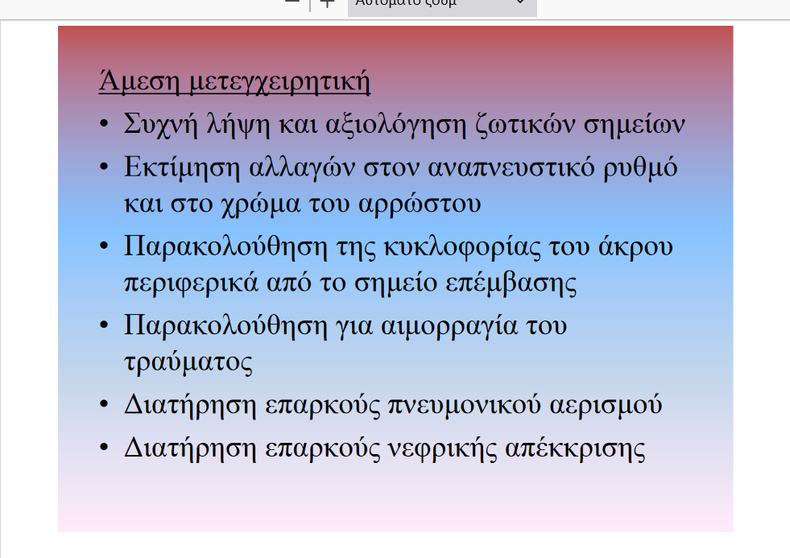

Slide 39
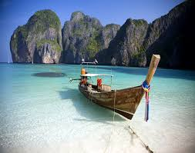
ΚΑΛΗ ΞΕΚΟΥΡΑΣΗ!!

